Slide 1
Конкурсы профессионального мастерства как система личностного роста педагога
Троян
Светлана Викторовна,
УЧИТЕЛЬ РУССКОГО ЯЗЫКА И ЛИТЕРАТУРЫ
БОУ г. ОМСКА
«СРЕДНЯЯ ОБЩЕОБРАЗОВАТЕЛЬНАЯ ШКОЛА №144»

Slide 2
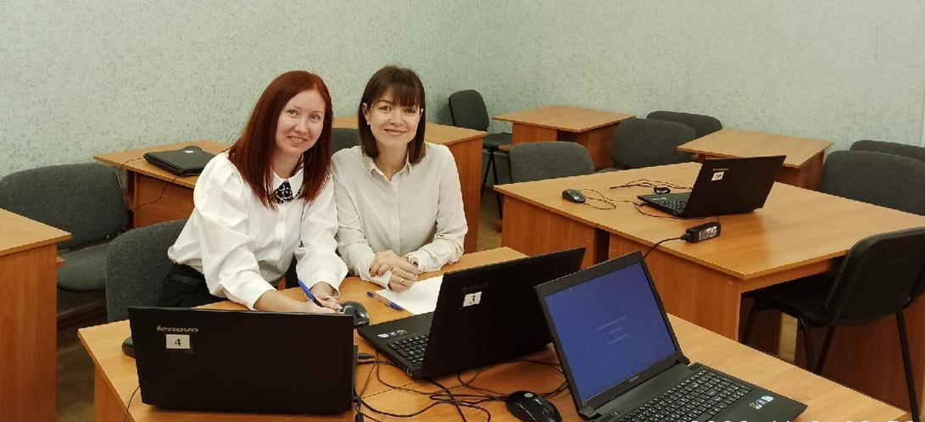
Педагоги БОУ «СОШ № 144» – активные участники конкурсов
2019 г. - Светлана Викторовна Троян – финалист муниципального этапа конкурса «Учитель года России».
2020 г. - Елена Юрьевна Беда, Надежда Валерьевна Лисицина - победители областного конкурса профессионального мастерства «Наставник+молодой педагог=команда».

Slide 3
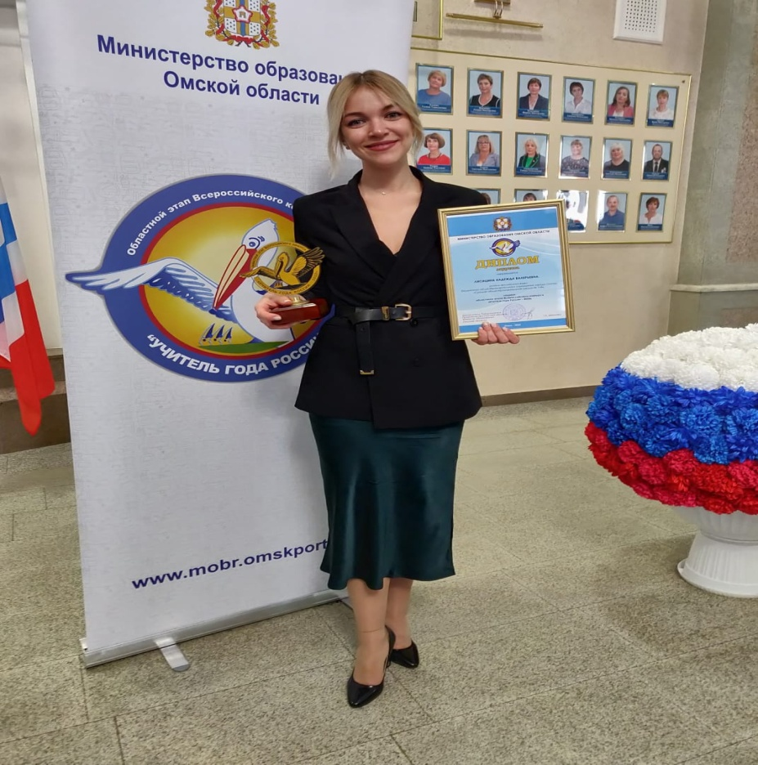
2021 г. – Надежда Валерьевна Лисицина – призер (2 место) в муниципальном этапе конкурса «Учитель года России».
2022 г. – Надежда Валерьевна Лисицина – финалист регионального этапа конкурса «Учитель года России».

Slide 4
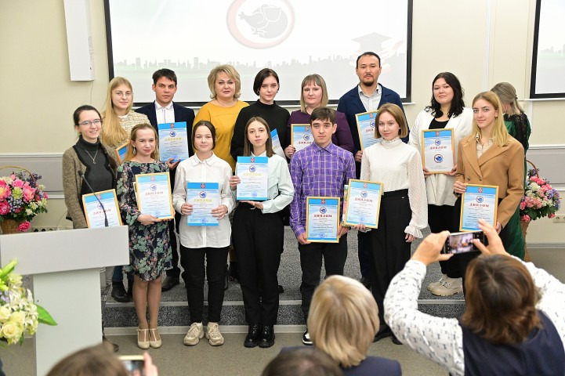
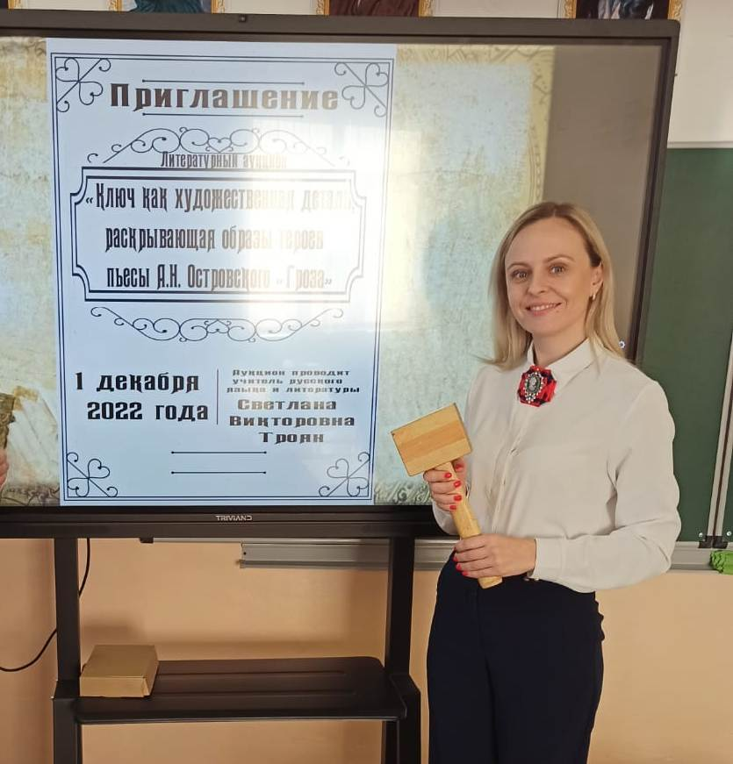
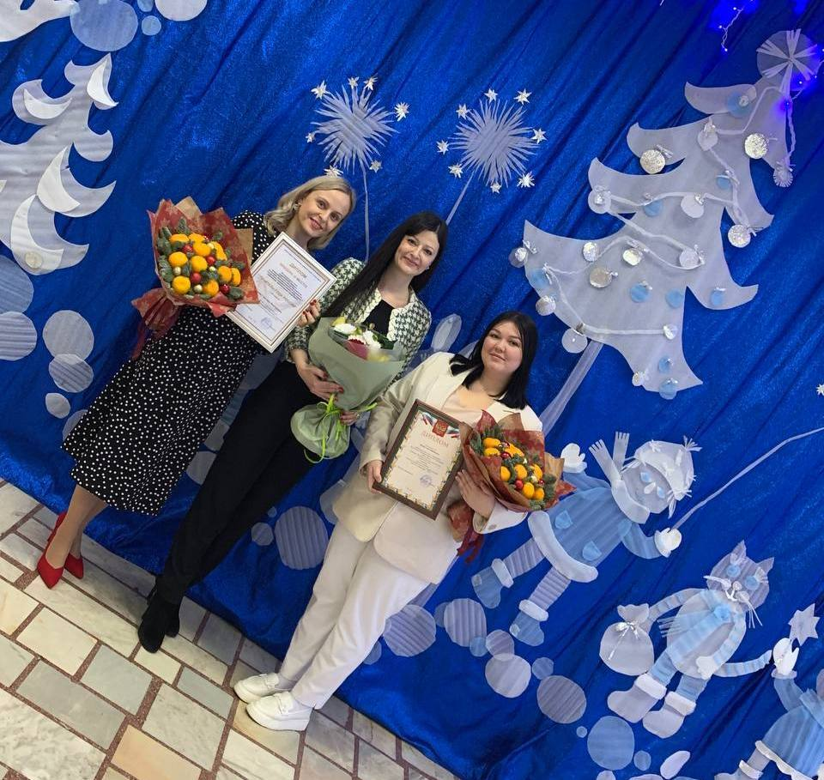
2022 год – Аина Маратовна Кривун и Элина Нестерова, ученица 9.1 класса, - победители (1 место) в областном профессиональном конкурсе «Дебют».
2022 год – Светлана Викторовна Троян– призер (2 место) в муниципальном этапе конкурса «Учитель года России».
2022 год – Аина Маратовна Кривун – призер (3 место) в муниципальном конкурсе молодых педагогов «Открытие»

Slide 5
Подобные конкурсы — это не только смотры педагогических умений, это поддержка престижа профессии, выявление инновационных проектов и методик. Желание участвовать в профессиональных конкурсах изъявляют, прежде всего, педагоги, стремящиеся к успеху и саморазвитию

Slide 6
Зачем нужны профессиональные конкурсы?
Именно конкурсные мероприятия могут создать благоприятную мотивационную среду для профессионального развития, повлиять на инновационные процессы, вывить творческих и инициативных педагогов и развить в педагоге такое качество, как конкурентоспособность.

Slide 7
Муниципальная стажировочная площадка «Конструирование современного урока»

Slide 8
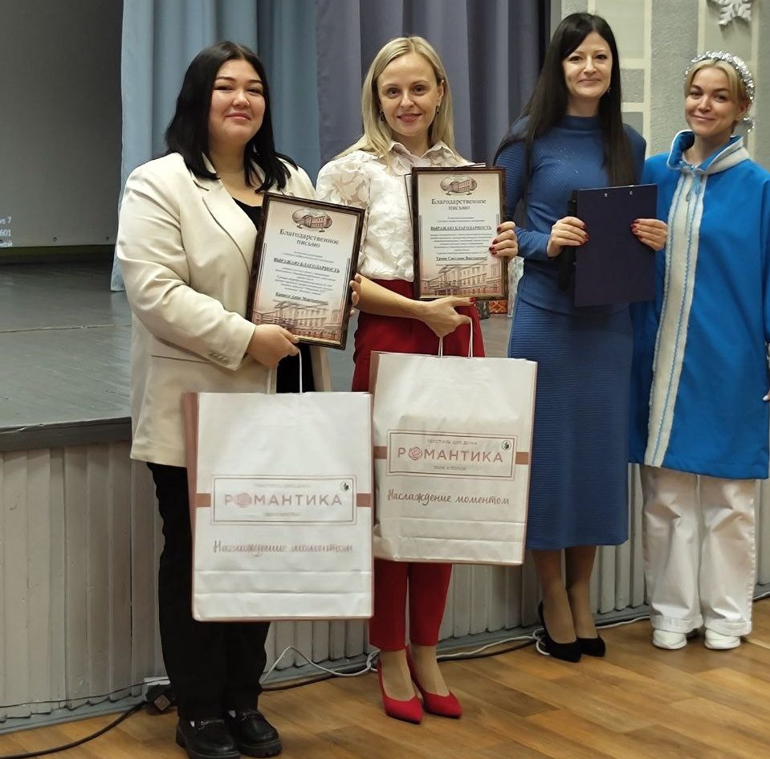
Для чего педагогу участвовать в конкурсах?
приобретение опыта;
повышение внутренней самооценки;
актуализация и презентация собственных идей и достижений;
Участие в конкурсе – это не профессиональный рост педагога, но и интеллектуальный рост его обучающихся.

Slide 9
Какие проблемы возникают у педагога, участвующего в конкурсе? Почему не каждый педагог стремится пробовать свои силы?
- внутренняя неготовность к самопрезентации, пассивность;
- сложности в систематизации накопленного опыта;
- отсутствие команды, поддержки.
Ситуация конкурса – это мобилизация внутренних ресурсов, большое психологическое напряжение.

Slide 10
Личный опыт
Публикация статей.
Публикация разработок урока.
Конкурс «Учитель года».
Всероссийский конкурс «Хранители русского языка».
Участие обучающихся в предметных конкурсах (ВСОШ, «Юный словесник», конкурсы сочинений).
Создание телеграм-канала «Готовимся вместе»: https://t.me/school144omsk
Участие в муниципальной стажировочной площадке «Конструирование современного урока» (методическая работа по развитию читательской грамотности)
Наставничество.

Slide 11
